Slide 1
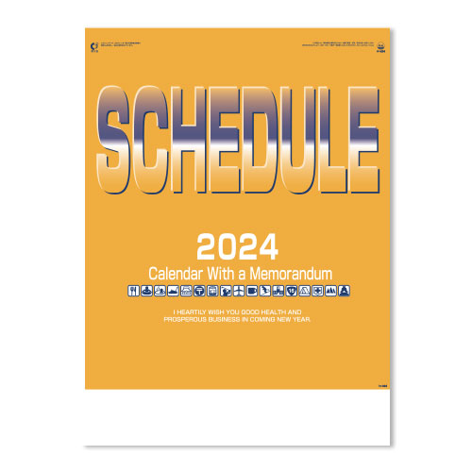
【提案書】
スケジュール
特徴
一度使うと手放せない4ヶ月カレンダー。1ページに4ヶ月分の日付が表示され、スケジュールも書き込めます。上下2ヶ所に大きなメモ欄を配置しているので、スケジュール管理にとても便利です。※掲載している価格は、100冊の場合の1冊単価になります。価格については、お見積り依頼後に担当スタッフから別途ご案内いたします。
納期
納期スペース
仕様
素材：ケント紙・44.5kg
サイズ：A/2切・7枚（W425×H600mm）
重量：100冊（16kg）
備考：表紙名入れ有り（印刷寸法：W360×H70mm以内）
お見積
お見積りスペース

